Slide 1
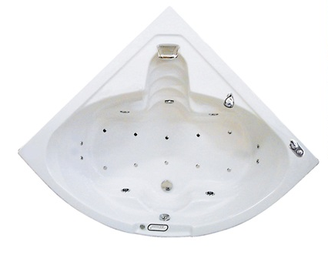
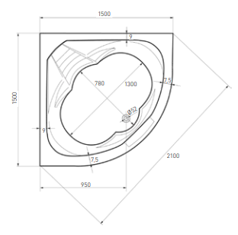
PRODUKTDATENBLATT
Bezeichnung | RIVIERA
Art.Nr. | 990805
EAN Nummer | 9002728908003
Abmessungen | 150x150x47,5cm
Stand: Juni 2023

